Slide 1
DEPARTAMENTO DE CIENCIAS DE LA VIDA Y DE LA AGRICULTURA
CARRERA DE INGENIERÍA EN BIOTECNOLOGÍA
EVALUACIÓN DEL CRECIMIENTO Y VALOR NUTRICIONAL DE LA SOYA PARA FORRAJE (Glycine max) UTILIZANDO BIOL COMO ABONO OBTENIDO CON MICROORGANISMOS NATIVOS
Previa a la obtención de Grado Académico o Título de:
INGENIERA EN BIOTECNOLOGÍA
Elaboradora por:
VANESSA MARIBEL ABAD VALAREZO
Director: MC. Koch Kaiser, Alma
Codirector: Ing.-Mat. Romero Saker, Pedro

Slide 2
INTRODUCCIÓN

Slide 3
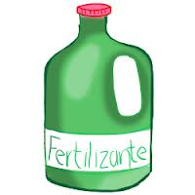
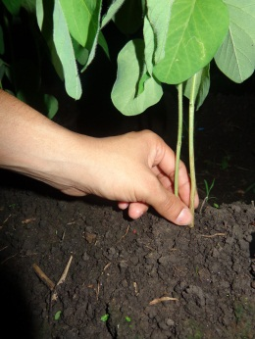
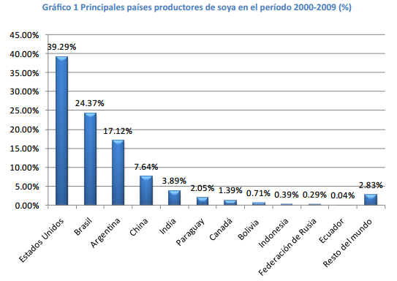
INTRODUCCIÓN
La soya (Glycine max)
Ambiente
Salud
Fig. 1: Principales países productores de soya en 2000-2009 (INEN, 2009).
Abonos orgánicos

Slide 4
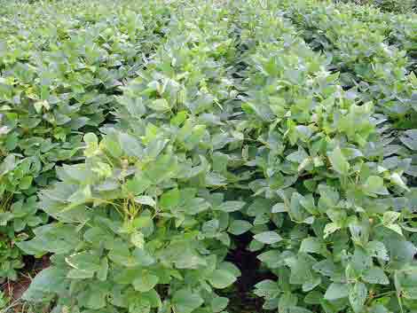
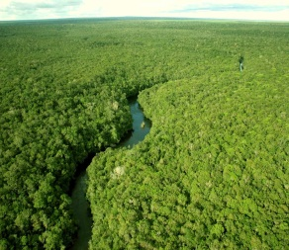
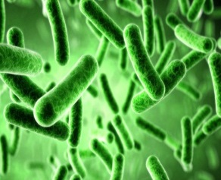
INTRODUCCIÓN
Disminución de siembra de soya en Ecuador.
Fertilizantes químicos perjudican la cobertura vegetal del suelo.
Uso de microorganismos: microflora equilibrada.

Slide 5
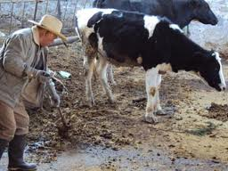
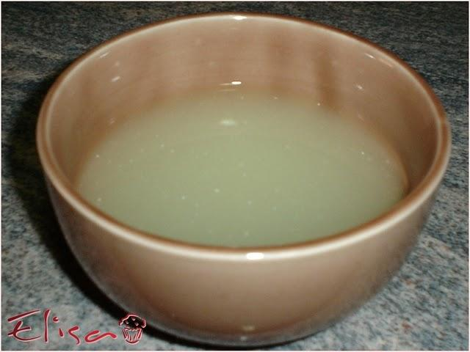
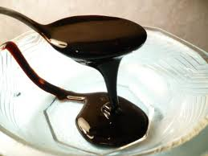
INTRODUCCIÓN
Biol
Productos obtenidos de la degradación y mineralización de materiales orgánicos.
Eficiencia de microorganismos del suelo
Estiércol
Suero de leche
Melaza
Ingredientes básicos:

Slide 6
INTRODUCCIÓN
Inocuidad y calidad de los fermentos
PRINCIPALES RIESGOS
Ausencia de microorganismos patógenos
pH óptimo
pH ácido (entre 3,5 y 4)
Escherichia coli
Salmonella spp
Shigella spp
Disminución pH
Esterilización → Calor

Slide 7
INTRODUCCIÓN
Digestión anaerobia: Ausencia de oxígeno.
Hidrólisis
Bacterias hidrolíticas
Acidogénesis
Bacterias acidogénicas
Acetogénesis
Bacterias acetogénicas
Metanogénesis
Bacterias metanogénicas

Slide 8
INTRODUCCIÓN
Microorganismos nativos
Constituyen un cultivo mixto de microorganismos benéficos presentes en un determinado lugar.
Principalmente:
Saccharomyces spp.
Hongo unicelular
Capacidad de formar ascosporas
Lactobacillus spp.
Bacilo
Producen vitamina K, lactasa y sustancias antimicrobianas
Aeromonas spp.
Bacilo
Degradación de compuestos

Slide 9
OBJETIVOS
General
Evaluar el crecimiento y el valor nutricional de la soya para forraje (Glycine max) utilizando biol como abono obtenido con microorganismos nativos.
1.Obtener inóculo
3.Obtener biol
4.Analizar biol
5.Evaluar el crecimiento de soya
6.Evaluar el valor nutricional de la soya
2.Producir microorga-nismos
Específicos

Slide 10
HIPÓTESIS
El empleo de biol como abono incrementa en forma significativa tanto el crecimiento como el valor nutricional de la soya para forraje (Glycine max).

Slide 11
METODOLOGÍA

Slide 12
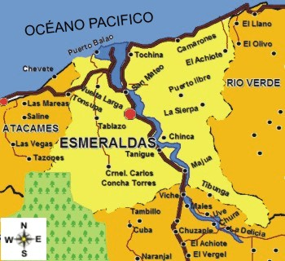
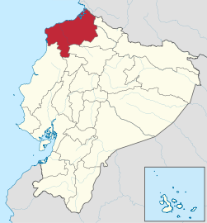
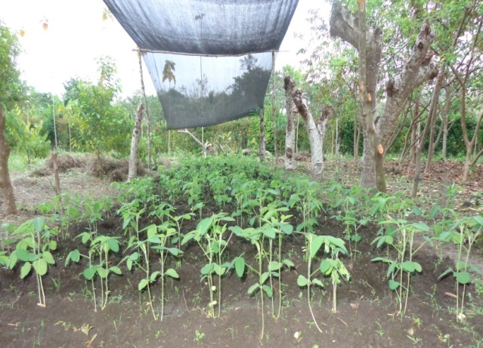
ME TODOLOGÍA
Ubicación geográfica
Ecuador
Coordenadas geográficas:
N:00º, 53’, 52.7” W: 79º, 39’, 49.5”
Altitud: 35 msm.

Slide 13
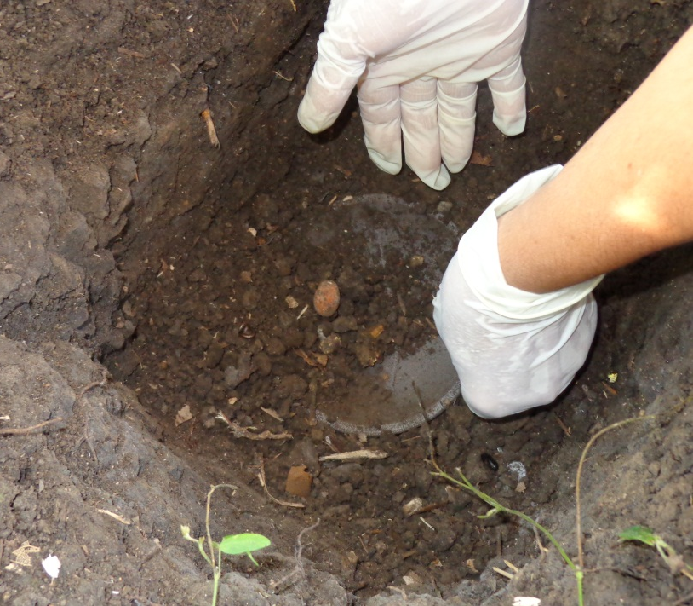
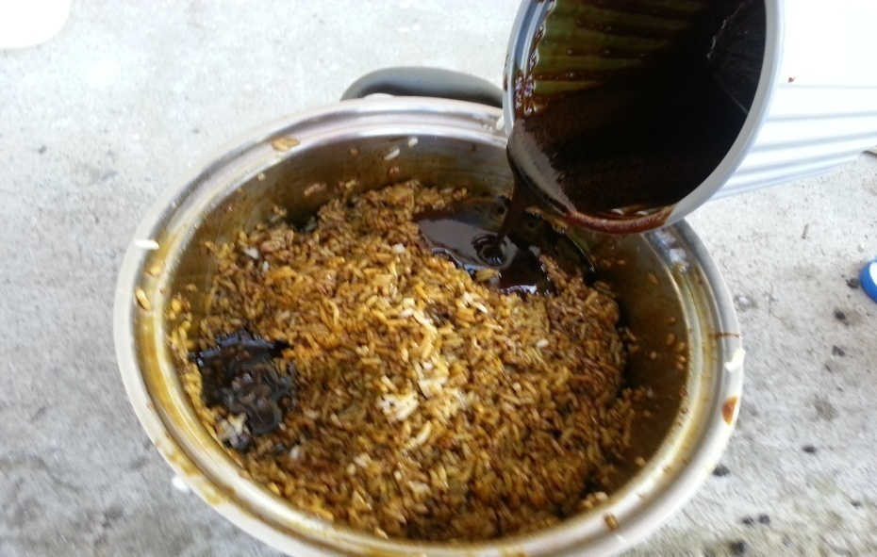
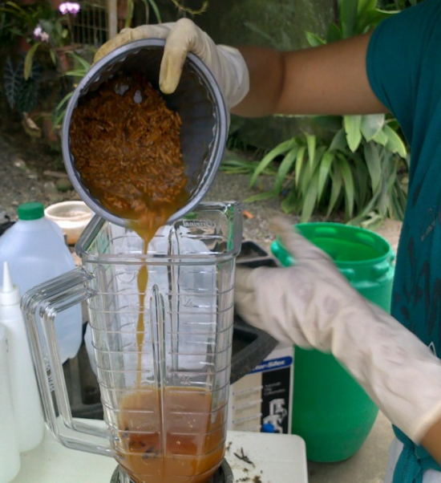
ME TODOLOGÍA
Preparación de muestras de suelo
1. Colocación de trampas en suelo.
2.Preparación de solución madre con las trampas del suelo.
Fig. 3: Preparación de trampas para microorganismos del suelo.

Slide 14
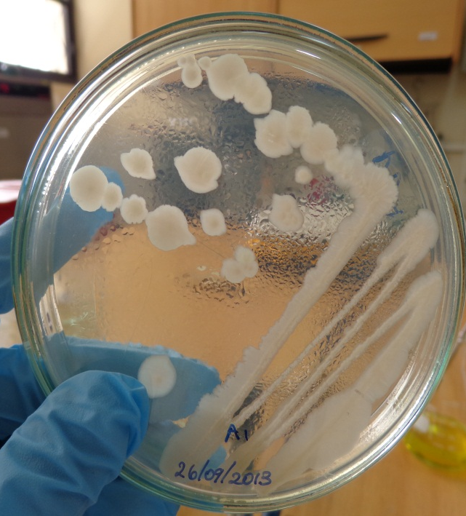
ME TODOLOGÍA
3. Aislamiento de microorganismos del suelo.
Colonias aisladas
Fig. 4: Cultivos de (Izq-Der): Lactobacillus en agar Rogosa y Saccharomyces en PDA.

Slide 15
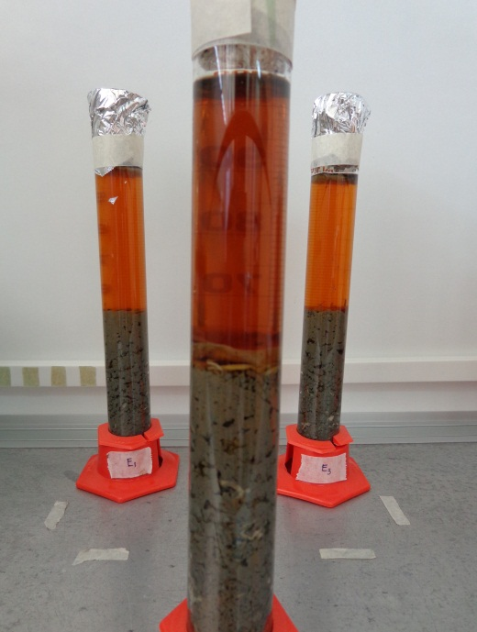
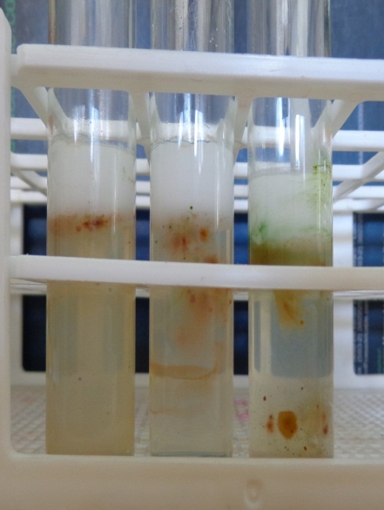
ME TODOLOGÍA
3. Aislamiento de microorganismos del suelo
Columna de Winograsky
Fig. 5: Aislamiento de Aeromonas.

Slide 16
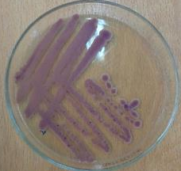
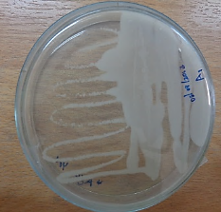
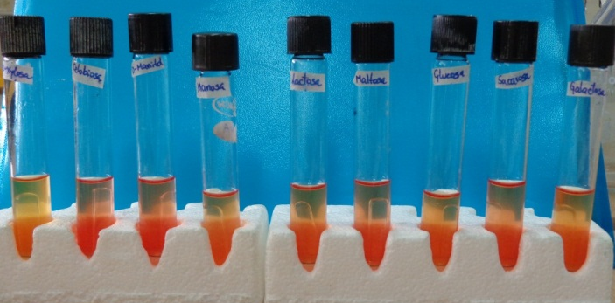
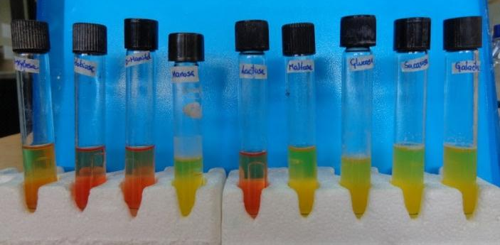
ME TODOLOGÍA
4. Identificación de microorganismos del suelo.
Pruebas manuales
Tinción Gram
Prueba catalasa
Siembra en SDA
Siembra en CRHOM agar
Siembra agar harina de maíz
Prueba urea
Saccharomyces
Lactobacillus
Aeromonas
Pruebas de fermentación de azúcares
Tinción esporas
Prueba de motilidad
Prueba oxidasa
Notes:
Para la identificación se empleó la técnica propuesta por Linares (2007)

Slide 17
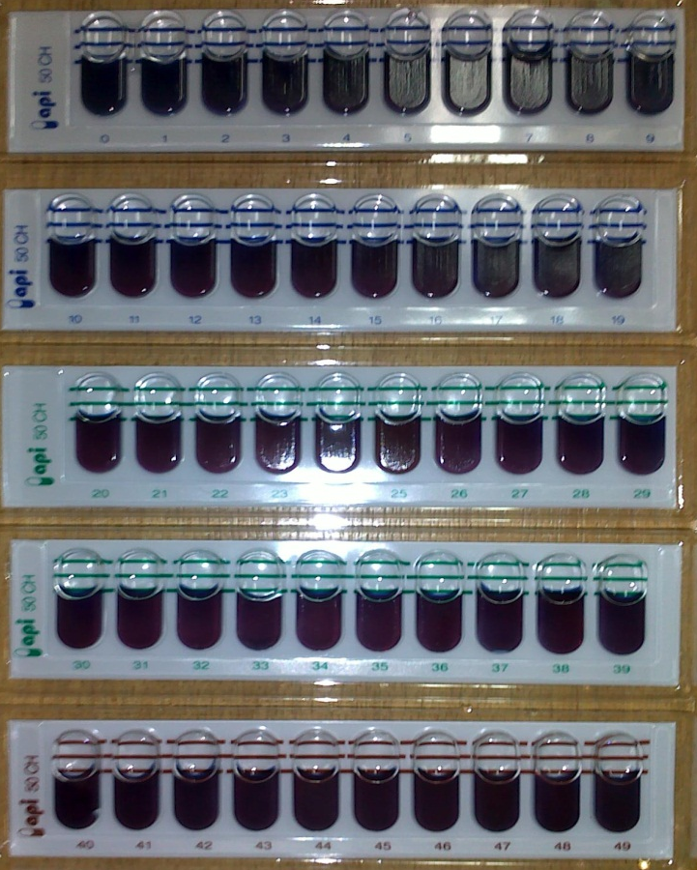
ME TODOLOGÍA
4. Identificación de microorganismos del suelo.
Pruebas instantáneas: API
Fig. 7: Prueba API 20 Caux para Saccharomyces..
Fig. 8: Prueba API 20 NE para Aeromonas.
Fig. 6: Prueba API 50 CHL para Lactobacillus.

Slide 18
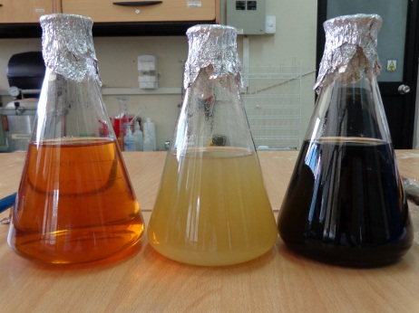
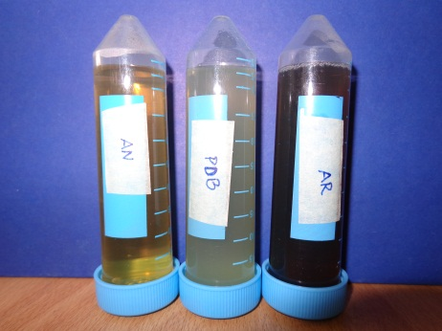
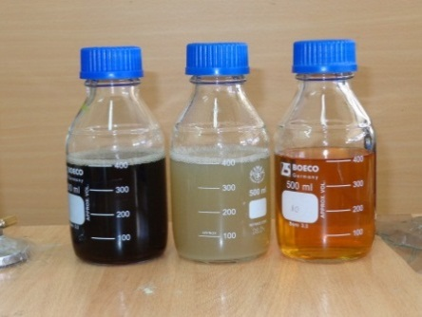
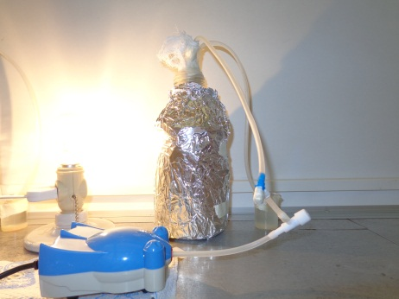
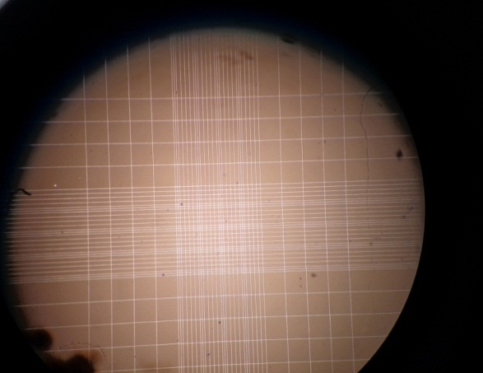
ME TODOLOGÍA
5. Masificación de microorganismos del suelo.
Medios de cultivo líquidos
Mezcla
AN y AR: Incubación 30°C
Inoculación
Incubación de levaduras
Fig. 11: Vista microscópica a 40X de la cámara de Neubauer.
Recuento celular
Notes:
El conteo de se llevó a cabo cada 2 días en la cámara de Neubauer aplicando la fórmula propuesta por GAB (2006):
Habiendo alcanzado aproximadamente 4.5x10⁸ levaduras/mL, se procedió a transferirlas a un frasco boeco de 1000 mL conteniendo 400 mL de caldo papa dextrosa.
Para Lactobacillus y el conteo se realizó de acuerdo a lo planteado por Celeromics (2013):

Slide 19
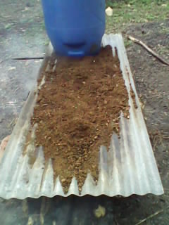
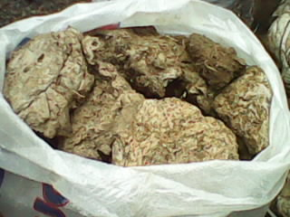
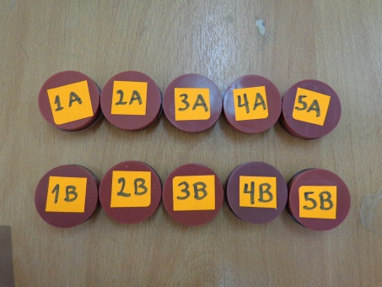
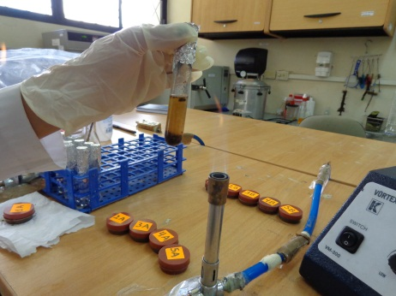
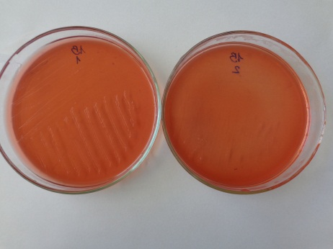
ME TODOLOGÍA
6. Tratamiento del sustrato (estiércol).
Estiércol fresco
Muestras de estiércol
Calentamiento del estiércol
Dilución de muestras
Siembra en agar SS

Slide 20
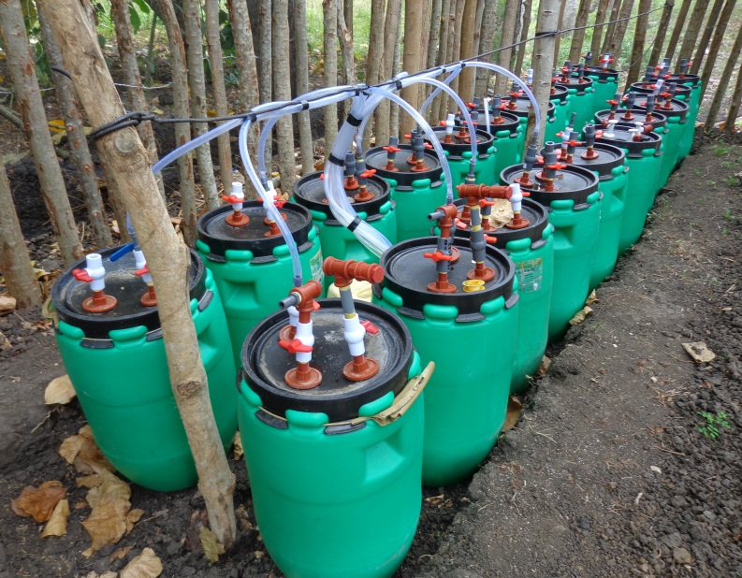
ME TODOLOGÍA
7. Realización del diseño experimental para biodigestores.
Diseño experimental: Diseño completamente al azar (DCA).
Tabla 2: Tratamientos en la fase de elaboración de biol.
Tratamiento | Composición | Repeticiones
T1 | Biol con Aeromonas | 5
T2 | Biol con Lactobacillus | 5
T3 | Biol con Saccharomyces | 5
T4 | Biol con solución madre | 5
Variable de respuesta: Volumen de biol
Fig. 12: Biodigestores para la producción de biol.

Slide 21
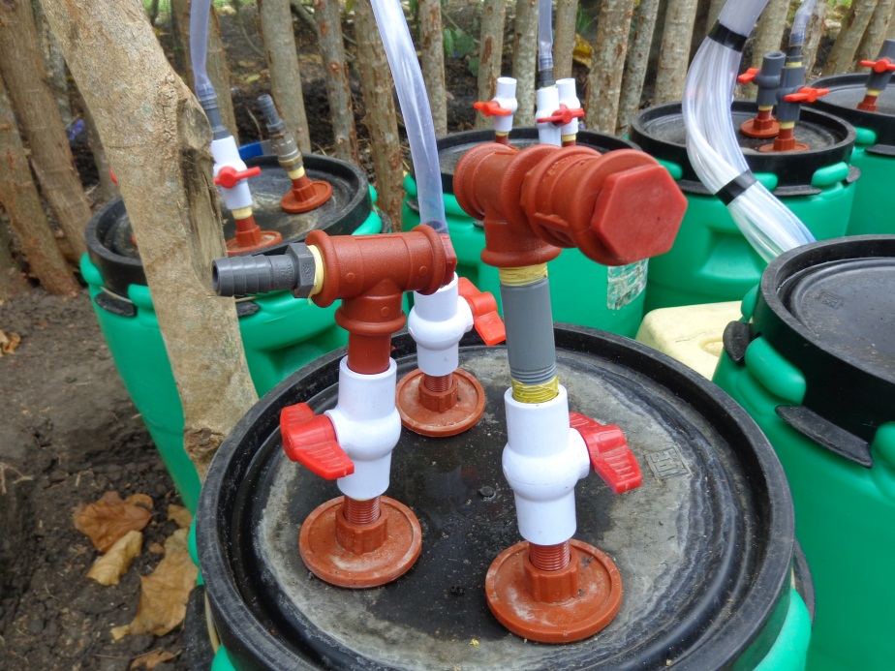
ME TODOLOGÍA
8. Elaboración de biol con los microorganismos del suelo.
Salida del gas
Toma de muestras
Inyección CO₂
Fig. 13: Estructuras de los biodigestores para la producción de biol.
Notes:
Por 30L de producción (Robalino, 2011):
Melaza: 0,3Kg
Microorganismo nativo: 0,3L
Suero de leche: 0.6L
Espinaca: 0.6Kg
Estiércol bovino: 6 Kg

Slide 22
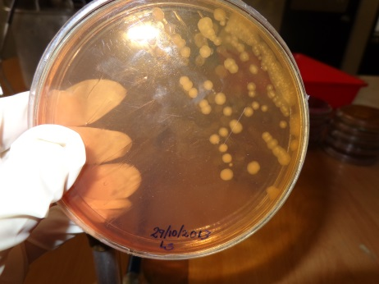
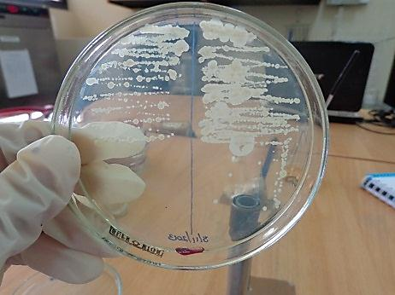
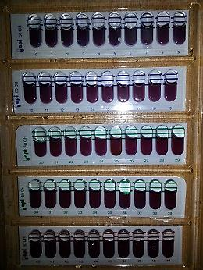
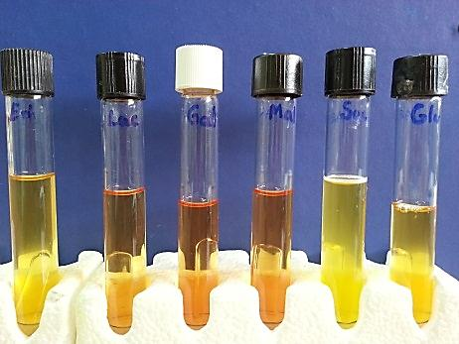
ME TODOLOGÍA
9. Análisis del biol.
Siembra en agar SS
Siembra en agares específicos
Pruebas API
Pruebas de fermentación de carbohidratos
Tinción Gram

Slide 23
ME TODOLOGÍA
10. Realización del diseño experimental para cultivos de soya.
Diseño experimental: Diseño en bloques completamente al azar (DBCA).
Tabla 4: Tratamientos en la fase de siembra de soya.
Tratamiento | Composición | [Biol] (%)
T1 | Biol del microorganismo seleccionado | 25
T2 | Biol del microorganismo seleccionado | 50
T3 | Biol del microorganismo seleccionado | 75
Variables de respuesta:
- Crecimiento
- Valor nutricional

Slide 24
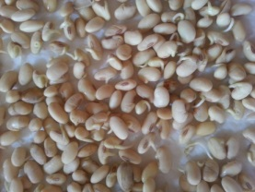
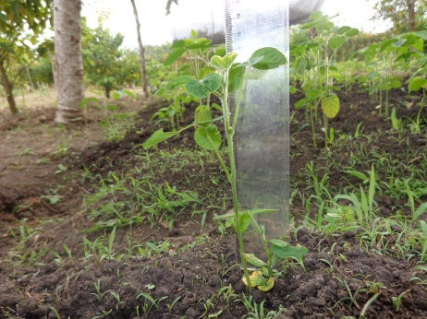
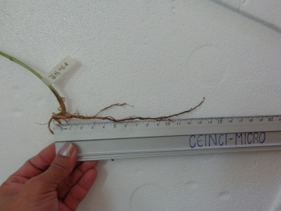
ME TODOLOGÍA
11.Aplicación de biol en soya.
12. Evaluación del crecimiento de soya.
Semillas de soya
Fig. 15: Soya del tratamiento 1 con 28 días de crecimiento.
Fig. 14: Parcela para siembra de soya en la finca “Winchele” de la ciudad de Esmeraldas.
Fig. 16: Medición de la longitud de la raíz principal de plantas de soya.
Fig. 17: Medición del área foliar.

Slide 25
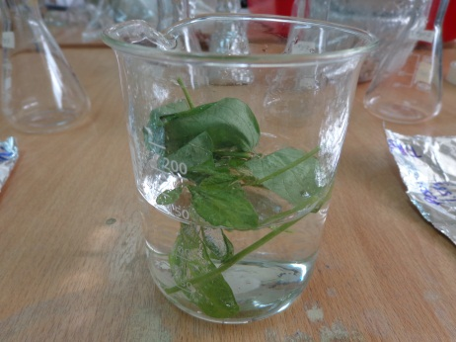
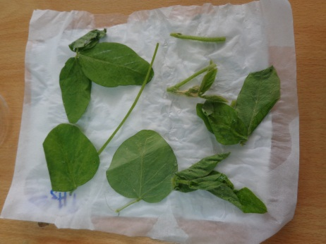
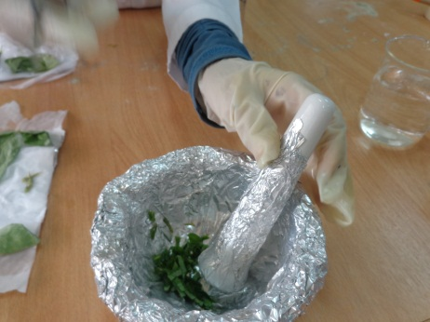
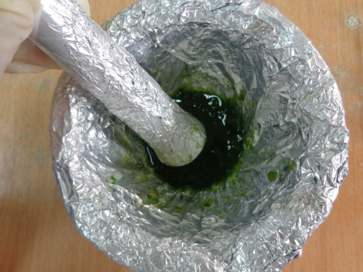
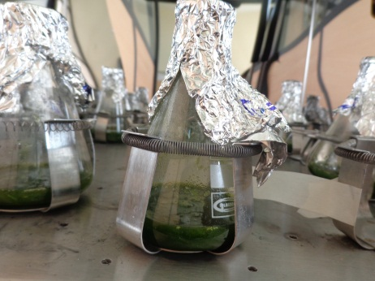
ME TODOLOGÍA
13. Análisis del valor nutricional de la soya.
Extracción de proteínas
Lavado
Secado
Picado
Macerado
Mezcla
Notes:
Una vez que las plantas de soya hubieron alcanzado la altura mínima de 40 cm (Martín y Cechetti, 2010) se procedió a evaluar su contenido nutricional mediante la cuantificación de proteínas por el método de Lowry, al ser preciso en la determinación de concentraciones proteicas.
Para la extracción de las proteínas se pesó 1 g de cada planta de soya (hojas y tallos), se cortaron finamente y se trituraron en un mortero con 10 mL de agua destilada. Seguidamente se transfirió todo el preparado a un erlenmeyer y se agregó 1 mL de NaOH 0.2 N, la mezcla se dejó en agitación a 100 rpm por 30 min. De esta mezcla, con ayuda de un cernidero, se eliminó la parte sólida y se recogió exclusivamente la líquida como se observa en la figura 2.10 (Molina, 2005).
Posteriormente se colectó 1.5 mL del líquido y se almacenó en tubos eppendorf para ser llevado a la centrífuga LABNET a 10000 rpm por 10 min. El sobrenadante fue recogido y se adicionó HCl al 1% hasta tener un pH de 4 y lograr la precipitación de proteínas. Las proteínas precipitadas se presentaron como un conglomerado acuoso en el fondo del tubo eppendorf como se puede observar en la figura 2.11 (Molina, 2005).

Slide 26
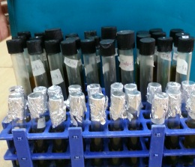
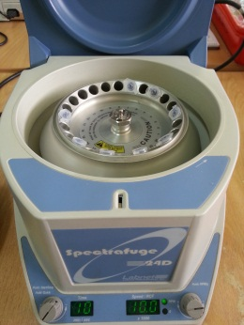
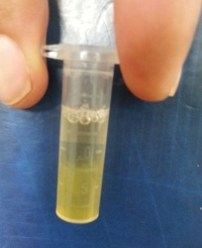
ME TODOLOGÍA
13. Análisis del valor nutricional de la soya.
Cuantificación de proteínas
Solución vegetal
Centrifugación de la solución vegetal
Sobrenadante con proteína
Precipitación de proteínas
Reacción con Reactivo de Folin
Lectura de absorbancia
Notes:
Cuantificación se hizo de acuerdo a (FAO, 2013).

Slide 27
RESULTADOS Y DISCUSIÓN

Slide 28
RESULTADOS Y DISCUSIÓN
1. Inóculos obtenidos
Fig. 18: Trampa de microorganismos con tres semanas de fermentación.
Características | Saccharomyces | Lactobacillus | Aeromonas
Color colonias | Cremas | Blancas | Amarillentas
Tinción Gram | Esféricas Gram positivas | Bacilos Gram positivos | Bacilos Gram negativos
Prueba catalasa | + | - | +
Prueba oxidasa | - | - | +

Slide 29
RESULTADOS Y DISCUSIÓN
Fig. 20: Vista microscópica a 100X de Lactobacillus.
Fig. 19: Vista microscópica a 100X de Saccharomyces .
Fig. 21: Vista microscópica a 100X de Aeromonas.
Notes:
El medio de cultivo MRS desarrollado por Man, Rogosa y Sharpe permitió el crecimiento de Lactobacillus al inhibir el crecimiento de otras bacterias por estar compuesto por acetato de sodio y tener un pH bajo, consecuentemente el crecimiento de estas bacterias ácido lácticas se posibilita por la presencia de factores de crecimiento específicos como tween 80 que es un agente tenso activo, facilitando la absorción de nutrientes por este tipo de bacterias, fosfato de potasio que actúa como un agente tampón, magnesio y manganeso que son cationes para el metabolismo celular y dextrosa como el hidrato de carbono fermentable (Corry, Curtis, & Baird, 1999; Neogen, 2011; Sigma-Aldrich, 2014).
El PDA es un medio que sirve para aislar y reproducir una diversidad de hongos y levaduras porque contiene infusión de papa que sirve como una fuente de almidón y dextrosa que es la fuente de carbono. El pH juega un papel importante para el crecimiento de estos hogos y levaduras, lo ideal es un pH bajo, pues a pH neutro o alcalino prevalece el crecimiento de bacterias (Fernández et al. 2006; Dibico, 2010). Con la adición de un antibiótico como el cloranfenicol se logró también la inhibición del crecimiento bacteriano.
El uso de columnas de Winogradsky permitió obtener muestras de microorganismos para su siembra en medios selectivos. En estas columnas coexiste una diversidad de microorganismos que se agrupan de acuerdo a sus necesidades metabólicas (Anderson & Hairston, 1999). Por tanto bacterias del género Aeromonas fueron aisladas a partir de la siembra en medio mineral y AN semisólido modificado por Van Niel’s, el mismo que estuvo reforzado con fosfato de potasio que actuó como agente tampón, sulfato de magnesio como aceptor de electrones por medio de la reducción del sulfato y factores de crecimiento como el extracto de levadura que sirven como fuente de carbono (Van Niel's, 1944).

Slide 30
RESULTADOS Y DISCUSIÓN
2. Conteo celular
Microorganismo | #células/mL
Saccharomyces | 4.5 x 10⁸
Lactobacillus | 5.6 x 10⁷
Aeromonas | 1.08 x 10⁸
Fig. 23: Inóculos de Aeromonas, Lactobacillus y
Saccharomyces.
3. Biol elaborado
Fig. 24: Elaboración de biol en la quinca “Winchele” de la ciudad de Esmeraldas.

Slide 31
RESULTADOS Y DISCUSIÓN
4. Selección del biol
VOLUMEN
Fig. 25: Volumen del biol con Aeromonas (A), Saccharomyces (B), Lactobacillus (C) y mezcla de microorganismos (D) .

Slide 32
RESULTADOS Y DISCUSIÓN
5. Análisis del biol
Morfología de las colonias
0
Fig. 26: Número de cepas de acuerdo al color de la colonia en los distintos agares.
Fig. 27: Número de cepas de acuerdo a la consistencia de las colonias en los distintos agares.

Slide 33
RESULTADOS Y DISCUSIÓN
Tabla 5: Géneros de microorganismos encontrados en los biodigestores analizados.
Microorganismos encontrados | Biodigestores evaluados | Biodigestores con presencia positiva
Lactobacillus paracasei | 5 | 4
Serratia plymuthica | 5 | 4
Pichia subpelliculosa | 5 | 5
Candida diddensiae | 5 | 5
Fig. 28: Biol producido con Lactobacillus.
Notes:
Tales microorganismos encontrados fueron principalmente Lactobacillus, cuya presencia fue recurrente en las repeticiones, reportándose en 4 de los 5 biodigestores como se observa en la tabla 3.3. Ito (2006), señala que Lactobacillus juega un rol importante en el control del pH, al disminuirlo con la producción de ácidos como el ácido láctico y los ácidos grasos de cadenas cortas.

Slide 34
RESULTADOS Y DISCUSIÓN
Morfología celular
Fig. 29: Vista microscópica a 100X de Serratia.
Fig. 30: Vista microscópica a 100X de Lactobacillus.
Fig. 31: Vista microscópica a 100X de Pichia.
Fig. 32: Vista microscópica a 100X de Cándida.
A
B
Fig. 33: Siembra en CHROMAgar de colonias de levaduras provenientes de: A) MRS agar y B) PDA.
Notes:
Serratia plymuthica fue otra de las bacterias halladas en el biol producido, de acuerdo a Czajkowski, Der Wolf y Veen (2012), esta bacteria puede ayudarse en suelos ayudando en el control biológico de patógenos en la agricultura mediante la actividad antagonista a partir de la producción de compuestos antibióticos, expresión de enzimas que catalizan la descomposición de los componentes celulares de patógenos y también por la competencia por espacio y nutrientes.
También se hallaron levaduras como Cándida diddensiae y Pichia subpelliculosa, estas han sido aplicadas en la industria alimenticia, por ejemplo en la fermentación de aceitunas, siendo estas primeras en presentar mayores actividades esterasas y baja capacidad de sedimentación. Investigaciones en aceitunas han indican que estos tipos de levadura pueden alcanzar mayores niveles poblacionales entre los 10 a 21 días de fermentación e irá disminuyendo a partir de los 100 días. Por tanto levaduras del género Pichia y Cándida al intervenir en los procesos de fermentación de aceitunas pueden resistir un pH bajo y altas concentraciones de NaCl (Bautista et al, 2011; Botta & Cocolin, 2012).
Lo importante en la elaboración de biol es trabajar con un preparado inocuo que no represente en daños a terceros a posterior, por tanto al trabajar con excretas de animales se descartará estiércol proveniente de animales enfermos y se regulará la temperatura para alcanzar aproximadamente unos 70º, con la finalidad de garantizar la eliminación de patógenos en la mezcla, también se deberá evitar exponer el estiércol al sol, lluvia y viento para evitar pérdidas del 50-60% de su riqueza (Picado y Añazco, 2005; Murillo, 2011). Las elevadas temperaturas a la que se sometió el estiércol antes de hacer el biol, garantizaron la eliminación de bacterias patógenas como Escherichia coli, Salmonella y Shigella principalmente.

Slide 35
RESULTADOS Y DISCUSIÓN
7. Evaluación del crecimiento de soya
Figura 34: Dinámica del crecimiento de plantas de soya durante 45 días de crecimiento.

Slide 36
RESULTADOS Y DISCUSIÓN
ALTURA
Fig. 35: Variabilidad de la altura en las plantas de soya con diferentes dosis de aplicación de biol con Lactobacillus.
Notes:
Al analizar la variable crecimiento, se encontró que existían diferencias estadísticas en todos los tratamientos, siendo el tratamiento con 25% de concentración de biol (T1) el que alcanzó el mayor rendimiento con 56.80 cm en promedio.
De manera general se puso en evidencia que todos los tratamientos analizados dieron buenos rendimientos respecto a la altura de las plantas de soya en comparación al control (T5), por otra parte el tratamiento químico (T4) comparado con los otros tratamientos biofertilizantes (T1, T2 y T3) dio bajos resultados (tabla 3.5).
Según Robalino (2011), un mayor rendimiento del cultivo se puede logar al tener un pH final ácido del biofermento; al ser más ácido indica una mayor concentración de ácidos orgánicos, mismos que intervienen en múltiples procesos fisiológicos de las plantas (fotosíntesis, ciclo de Krebs, etc.) y muchos de ellos actúan en las plantas como hormonas y vitaminas.
El análisis químico efectuado al suelo antes, durante y al finalizar el tratamiento con diferentes dosis de biol con Lactobacillus, reveló diferencias en cuanto a la composición de macroelementos, microelementos, iones y otros, haciendo evidente diferencias en la respuesta de crecimiento en las plantas de soya (anexo P).
Uno de los parámetros analizados que encierran estas diferencias, es el pH del suelo, el cual se mantuvo en un rango de 6-7, que de acuerdo al rango de valores predeterminados por Agrocalidad, el suelo sería prácticamente neutro, considerándose un pH óptimo para el normal crecimiento de plantas, facilitando la disponibilidad de nutrientes, es decir permite que elementos como el fósforo y demás minerales sean solubles para ser tomados por las raíces de las plantas (Eco Agricultor, 2012).
El nitrógeno también forma parte de los elementos que deben ser absorbidos por las plantas, su contenido fue adecuado durante todo el periodo de crecimiento de las plantas de cada tratamiento con varias concentraciones de biol. Sierra (2003), explica que el nitrógeno tiene la capacidad de concentrarse en los primeros 20 cm de suelo siendo parte de la materia orgánica, por tanto al existir una mayor cantidad de esta, entonces habrá una mayor cantidad de nitrógeno total.
La materia orgánica es fundamental para alcanzar una óptima fertilidad del suelo, no solo química sino física y biológica, ayudando a mejorar la estructura del suelo favoreciendo la aireación, filtración y desarrollo radical, así mismo permite el incremento de la biomasa microbiana y la capacidad de intercambio catiónico del suelo (Sierra, 2003). El contenido de materia orgánica fue adecuado para todos los tratamientos analizados, presentando un mayor porcentaje de su concentración a partir de la segunda aplicación de biol.
Adicionalmente, valores altos de fósforo, potasio, calcio y magnesio se encontraron en el suelo correspondiente a cada tratamiento evaluado de acuerdo a los parámetros fijados por Agrocalidad, características de las que se puede presumir que la textura del suelo es del tipo arcillosa, características de las cuales se puede presumir que la textura del suelo es del tipo arcillosa. Este suelo tiene la capacidad de retener este tipo de elementos porque presenta más carga eléctrica a diferencia de otros tipos de suelo, afectando de esta manera la disponibilidad de los elementos antes mencionados, por tanto lo que se requiere es aplicar mayores cantidades del fertilizante para suplir esta necesidad (Sierra, 2003).
Por otro lado el K se encarga de regular la permeabilidad de la membrana y de la fotosíntesis para proporcionar sustratos esenciales en la fijación del N₂. El fósforo es el elemento que interviene en los procesos de transporte y transformación de energía. Cuando el suministro de P es bajo e insuficiente podría afectar a la fijación biológica del N (Becker, Diekmann, Ladha, Datta, & Ottow, 1991).
De acuerdo a López (1999), los suelos arcillos ricos en calcio y magnesio afectan positivamente en la nutrición de las plantas, también al tener una gran superficie de exposición presentan una mayor capacidad de intercambio catiónico y tendrán mejores respuestas a la fertilización. En consecuencia, se justifica que el tratmiento con la aplicación del 25% de biol (T1) haya obtenido mejores resultados en cuanto al crecimiento de las plantas de soya a diferencia de los otros tratamientos. Las cantidades de calcio y magnesio cada 15 días de aplicación fueron aumentando. Pese que la diferencia no fue mucha con los valores de los otros tratamientos, fue suficiente para lograr mejores rendimientos en cuanto a la altura de las plantas.
En lo que respecta al hierro y zinc, sus cantidades fueron bajas (<20 ppm y <3ppm respectivamente) en todos los tratamientos estudiados inlcuyendo al tratamiento químico repecto al control. Los otros elementos como el cobre y mangeso tuvieron concentraciones adecuadas en los suelos estudiados (1.1 - 4 ppm y 6 – 15 ppm correspondientemente), especialmente este último que a partir de los 15 días de aplicación incrementó su cantidad en los suelos de los cuatro tratamientos respecto al control.

Slide 37
RESULTADOS Y DISCUSIÓN
ÁREA FOLIAR
Fig. 36: Variabilidad del área foliar de las plantas de soya con diferentes dosis de aplicación de biol con Lactobacillus.
Notes:
El método de estimación del área foliar permitió la obtención de la misma mediante el empleo de relaciones matemáticas, presentándose diferencias estadísticas en los tratamientos detallados en la tabla 3.6, revelando una mayor área foliar en el químico (T4) con una media de 48.61 cm² seguido en eficiencia por el tratamiento con el 25% de concentración de biol (T1) con una media de 40.28 cm².
Estos resultados pudieron ser influenciados por la intensidad de luz que recibieron las plantas, pues en el experimento se mantuvieron bajo sombra por sarán, lo que contrasta con Urosa y Ascencio (1993), donde alcanzaron respuestas de reducción del área y espesor foliar en las plantas de soya al estar menos expuestas a la luz, lo que contrasta con otras investigaciones.

Slide 38
RESULTADOS Y DISCUSIÓN
LONGITUD DE LA RAÍZ PRIMARIA
Fig. 37: Variabilidad de la longitud de la raíz de las plantas de soya con diferentes dosis de aplicación de biol con Lactobacillus.

Slide 39
A
B
C
D
E
Fig. 38: Longitud de la raíz principal de pantas de soya del tratamiento: A) dosis del 25% de concentración de biol, B) dosis del 50% de concentración de biol, C) dosis del 75% de concentración de biol, D) biol químico y E) testigo.

Slide 40
RESULTADOS Y DISCUSIÓN
8. Evaluación del valor nutricional de la soya
CONCENTRACIÓN DE PROTEÍNA
Fig. 39: Variabilidad de la concentración proteica en las plantas de soya con diferentes dosis de aplicación de biol con Lactobacillus.

Slide 41
CONCLUSIONES
Hubo diferencias significativas
Volumen de biol (valor–p = 0.0241)
Altura
(valor–p = 0.0002)
Sin diferencias significativas
Longitud de la raíz principal
(valor–p = 0.4248).
Área foliar
(valor–p = 0.0001)
Concentración proteica
(valor–p = 0.0355)
Notes:
Entre los cuatro tratamientos empleados para la producción de biol, existió una diferencia significativa , siendo el biol con Lactobacillus el de mayor volumen de producción (30.15 L).
El biol producido con Lactobacillus presentó concentraciones aceptables de nitrógeno total, con 0.09% p/p, fósforo de 1ppm, potasio con 0.15% p/p y 0.005% de hierro, manganeso, sodio y zinc, valores que según la normalización NTE INEN 211:98 se consideran aceptables para ser empleado el biol. Para el caso de calcio y magnesio, su contenido fue bajo con valores de 0.28 y 0.33 %p/p respectivamente.
En cuanto a la composición microbiológica inicial del biol con Lactobacillus, varió con el tiempo, encontrándose al término de la fermentación bacterias como Lactobacillus pacarasei, Serratia plymuthica, Pichia subpelliculosa y Cándida diddensiae.
La evaluación sobre cultivos de soya de las concentraciones de 25, 50 y 75% de biol, dieron diferencias significativas para la variable altura, siendo el tratamiento con 25% de concentración de biol (T1) el que presentó mejores respuestas, con una media de 56.80 cm, valor que supera al tratamiento químico (T4) y al control (T5) con medias de 44.29 cm y 38.30 cm respectivamente.
Así mismo, se observó diferencias significativas para la variable área foliar, donde el tratamiento químico (T4) alcanzó mejores valores respecto a los tratamientos biológicos (T1, T2 y T3) y al control (T5), mostrando una media de 48.61 cm²; seguido de este, el tratamiento con el 25% de concentración de biol (T1), también dio buenos resultados con una media de 40.28 cm², valor que supera al control (32.52 cm²).
En cuanto a la longitud de la raíz principal no hubo diferencias significativas entre los cinco tratamientos, sin embargo el tratamiento con el 50% de concentración de biol exhibió una media de 13.81 cm de longitud de las raíces, superando la media del tratamiento químico y control, cuyos valores respectivamente son 11.16 cm y 13.19, constituyendo el tratamiento químico, el de menor rendimiento para el crecimiento de la raíz.
Para la variable concentración proteica, hubieron diferencias significativas , alcanzando las concentraciones proteicas más altas en el tratamiento del 75% de concentración de biol (T3) con valores de 6.35 mg/mL de proteína, superando al tratamiento químico (T4) y control (T5), con valores de 4.30 mg/mL y 5.22 mg/mL.

Slide 42
RECOMENDACIONES
Estudiar la dinámica de los microorganismos en el biol finalizada la fermentación.
Analizar microbiológicamente la solución madre obtenida de las trampas de microorganismos.
Evaluar el rendimiento de soya a nivel del grano producido.
Notes:
Con el fin de estudiar la dinámica de los microorganismos y la variabilidad del biol después de cesado la producción de gases, se recomienda aumentar el periodo de fermentación.
Asimismo, analizar microbiológicamente la solución madre obtenida de las trampas de microorganismos para conocer su composición y las interacciones de los microorganismos presentes.
También se plantea evaluar el rendimiento de soya a nivel del grano producido para conocer si existen mejoras en cuanto a incremento del valor nutricional.
Analizar el efecto del biol producido con Lactobacillus en un cultivo diferente al de soya.

Slide 43
AGRADECIMIENTOS
Se agradece la dirección de Alma Koch, MC. y codirección del Ing. Pedro Romero Sáker.
A la quinta “Winchele” por el apoyo brindado.
También la participación de la Lic. Jéssica Maisincho, encargada del Laboratorio de Microbiología y a todas las personas involucradas en la investigación.

